Slide 1

UHLM 1012
BAHASA MALAYSIA KOMUNIKASI 2
NOMBOR DAN MATAWANG
DR. ZALIZA MOHAMAD NASIR
AKADEMI BAHASA FSSK
UNIVERSITI TEKNOLOGI MALAYSIA

Slide 2
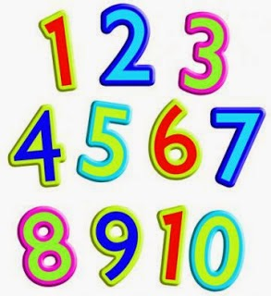
Notes : Malay numbers or counting are exactly the same as in English.

Slide 3
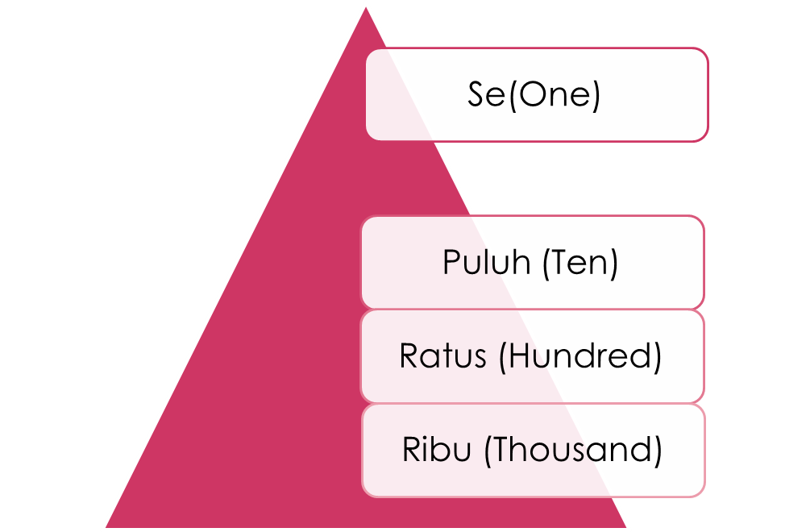
Sistem Nombor (Number System)
Basic numbers in Malay language: one, teen, ten, hundred and thousand
Belas (Teen)

Slide 4
Nombor Asas
0
1
2
3
4
5
6
7
8
9
10
Kosong/Sifar
Satu/Se
Dua
Tiga
Empat
Lima
Enam
Tujuh
Lapan
Sembilan
Sepuluh Se same as satu (one). It’s sepuluh instead of satu puluh

Slide 5
Nombor Asas - BELAS
11
12
13
14
15
16
17
18
19
Sebelas Se same as satu (one). It’s sebelas instead of satu belas
Dua Belas
Tiga Belas
Empat Belas
Lima Belas
Enam Belas
Tujuh Belas
Lapan Belas
Sembilan Belas

Slide 6
Nombor Asas - PULUH
10
20
30
40
50
60
70
80
90
Sepuluh
Dua Puluh
Tiga Puluh
Empat Puluh
Lima Puluh
Enam Puluh
Tujuh Puluh
Lapan Puluh
Sembilan Puluh

Slide 7
Nombor Asas - RATUS
100
200
300
400
500
600
700
800
900
Seratus Se same as satu (one) its serratus instead of satu ratus
Dua Ratus
Tiga Ratus
Empat Ratus
Lima Ratus
Enam Ratus
Tujuh Ratus
Lapan Ratus
Sembilan Ratus

Slide 8
Nombor Asas - RIBU
1000
2000
3000
4000
5000
6000
7000
8000
9000
10 000
Seribu Se same as satu (one) its seribu instead of satu ribu
Dua Ribu
Tiga Ribu
Empat Ribu
Lima Ribu
Enam Ribu
Tujuh Ribu
Lapan Ribu
Sembilan Ribu
Sepuluh Ribu

Slide 9
HOW TO READ
MALAY NUMBERS
34
tiga puluh empat
234
dua ratus tiga puluh empat
1,234
seribu dua ratus tiga puluh empat
2, 234
dua ribu dua ratus tiga puluh empat
32, 234
tiga puluh dua ribu dua ratus tiga puluh empat

Slide 10
HOW TO READ
MALAY NUMBERS
15,800 15,800
182,300 182,300
15 | 800
lima belas ribu | lapan ratus
15,800 – lima belas ribu lapan ratus
182 | 300
seratus lapan puluh dua ribu | tiga ratus
182,300 – seratus lapan puluh dua ribu tiga ratus

Slide 11
Nombor Ordinal / Kedudukan
First
Second
Third
Fourth
Fifth
Pertama
Kedua
Ketiga
Keempat
Kelima
  Add ke infront of the number to continue counting

Slide 12
SIMBOL - DALAM PENOMBORAN

Slide 13
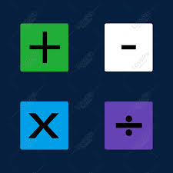
Simbol
÷ bahagi
X darab / kali
̵ tolak
+ campur / tambah
= sama dengan
% PERATUS
(.) PERPULUHAN
TOTAL - JUMLAH

Slide 14
HOW TO READ
MALAY NUMBER
PERPULUHAN (POINT)
0.695
kosong perpuluhan enam sembilan lima
23.018
dua puluh tiga perpuluhan kosong satu lapan
199.654% - PERATUS (PERCENT)
sembilan puluh sembilan perpuluhan enam lima empat peratus

Slide 15
MATA WANG MALAYSIA

Slide 16
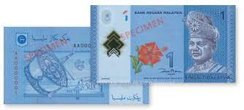
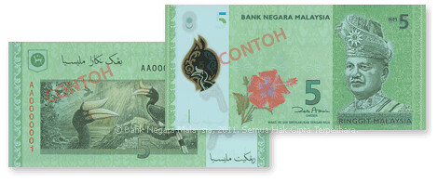
Mata Wang (Currency)
Seringgit/ Satu Ringgit Malaysia (RM1)
Lima Ringgit Malaysia (RM5)

Slide 17
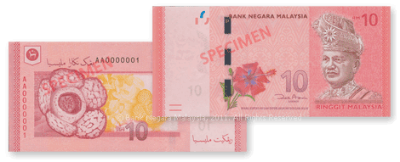
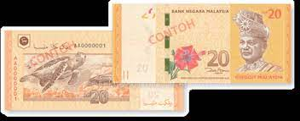
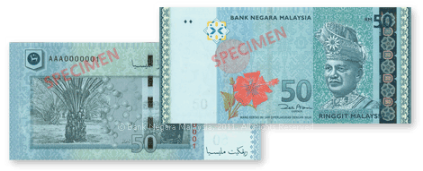
Sepuluh Ringgit Malaysia (RM10)
Dua Puluh Ringgit Malaysia (RM20)
Lima Puluh Ringgit Malaysia (RM50)

Slide 18
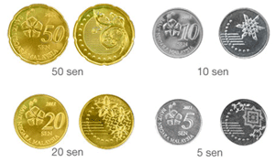

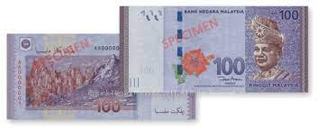
Lima puluh sen (50 sen)
Sepuluh sen (10 sen)
Seratus Ringgit Malaysia (RM100)
Dua puluh sen (20 sen)
Lima sen (5 sen)

Slide 19
HOW TO READ
MALAY NUMBERS (PRICE)
RM80.50
Lapan puluh Ringgit lima puluh Sen
RM150.90
Seratus lima puluh Ringgit Sembilan puluh Sen
RM228.30
Dua ratus dua puluh lapan Ringgit tiga puluh Sen

Slide 20
HOW TO READ
MALAY NUMBERS (PRICE)
RM1,580
Seribu lima ratus lapan puluh ringgit
RM28,500
Dua puluh lapan ribu lima ratus ringgit
RM500,500
Lima ratus ribu lima ratus ringgit

Slide 21
TARIKH / BULAN
(DATE / MONTH)

Slide 22
TARIKH (DATE)
Bulan (Month)
Bulan | Month | Bulan | Month
Bulan satu @ Januari | Januari | Bulan Tujuh @ Julai | Julai
Bulan dua @ Februari | Februari | Bulan Lapan @ Ogos | Ogos
Bulan tiga @ Mac | Mac | Bulan Sembilan @ September | September
Bulan Empat @ April | April | Bulan Sepuluh @ Oktober | October
Bulan lima @ Mei | Mei | Bulan Sebelas @ November | November
Bulan Enam @ Jun | Jun | Bulan Dua Belas @ Disember | Disember

Slide 23
TARIKH (DATE)
Hari Bulan(hb) (Days of the Month)
Ahad (Sunday) | Isnin (Monday) | Selasa (Tuesday) | Rabu (Wednesday) | Khamis (Thursday) | Jumaat (Friday) | Sabtu (Saturday)
*Hari bulan (hb) | 1st Satu hb | 2nd Dua hb | 3rd Tiga hb | 4th Empat hb | 5th Lima hb | 6th Enam hb
7th Tujuh hb | 8th Lapan hb | 9th Sembilan hb | 10th Sepuluh hb | 11th Sebelas hb | 12th Dua belas hb | 13th Tiga belas hb
14th Empat belas hb | 15th Lima belas hb | 16th Enam belas hb | 17th Tujuh belas hb | 18th Lapan belas hb | 19th Sembilan belas hb | 20th Dua puluh hb
21st Dua puluh satu hb | 22nd Dua puluh dua hb | 23rd Dua puluh tiga hb | 24th Dua puluh empat hb | 25th Dua puluh lima hb | 26th Dua puluh enam hb | 27th Dua puluh tujuh hb
28th Dua puluh lapan hb | 29th Dua puluh sembilan hb | 30th Tiga puluh hb | 31st Tiga puluh satu hb

Slide 24
Minggu, Bulan & Tahun
(Expression of Time – Week, Month & Year)
Minggu (Week) | Bulan (Month) | Tahun (Year)
minggu lepas last week | bulan lepas last month | tahun lepas last year
minggu ini this week | bulan ini this month | tahun ini this year
minggu hadapan next week | bulan hadapan next month | tahun hadapan next year
setiap minggu every week | setiap bulan every month | setiap tahun every year

Slide 25
CONTOH-CONTOH AYAT

Slide 26
Hari ini berapa hari bulan?
What date is today?
Hari ini ialah lapan hari bulan enam (Jun).
Jika hari ini ialah 8hb Jun, esok berapa hari bulan?
Esok ialah 9hb Jun.
Jika hari ini ialah 8hb Jun, kelmarin ialah berapa hari bulan?
Kelmarin ialah 6hb Jun.
Bilakah kamu akan datang ke Malaysia?
Saya akan datang ke Malaysia pada bulan Ogos tahun 2025.
Bilakah kamu akan datang ke UTM?
Saya akan datang ke UTM pada bulan hadapan.

Slide 27
CONTOH AYAT
(SENTENCE EXAMPLES)
Contoh:
Hari ini berapa hari bulan? (What date is it today?)
Hari ini ialah 31hb (hari bulan) Disember./ 31hb dua belas.
(Today is 31st December.)
Awak akan pergi ke Malaysia pada bulan berapa? (When will you be going to Malaysia?
Saya akan pergi ke Malaysia pada bulan sembilan. (I will go to Malaysia in September.)

Slide 28
CONTOH AYAT
(SENTENCE EXAMPLES)
Contoh:
3. Bilakah hari jadi kamu? (When is your birthday?)
Hari jadi saya ialah pada 20hb (hari bulan) bulan hadapan.
(My birthday is on the 20th next month.)
17 hari bulan Mac @ 17 hari bulan tiga – 17th March
25 hari bulan Ogos @ 25 hari bulan lapan - 25th August

Slide 29
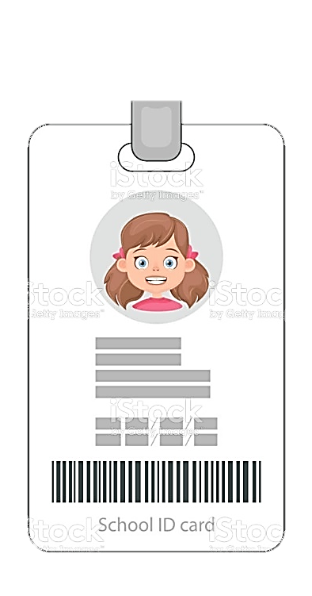
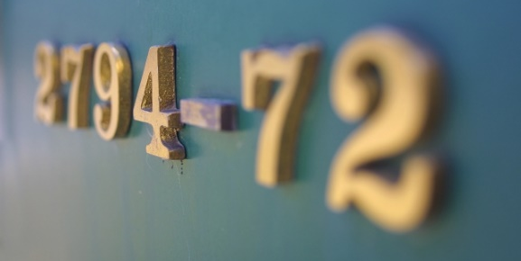
HOW TO READ
MALAY NUMBERS
A201047
Nombor kad pelajar (student card number)
A - dua kosong satu kosong empat tujuh
794-72
Nombor bilik
(room number)
Tujuh sembilan empat – tujuh dua

Slide 30

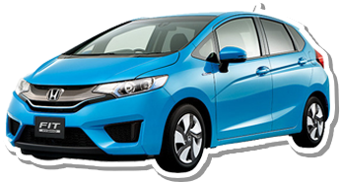
HOW TO READ
MALAY NUMBERS
Nombor telefon (telephone number)
kosong satu dua - tujuh lima empat, satu enam lima tiga
012-754-1653
JVA 9641
Nombor plat kereta
(car plate number)
JVA - sembilan enam empat satu

Slide 31

TERIMA KASIH

